Slide 1
TAKLIMAT PENYEDIAAN DOKUMEN PRB PENARAFAN HIJAU JKR (pH JKR)

Slide 2
01
KONSEP PELAKSANAN
02
SCORECARD
ISI KANDUNGAN
03
SUBMITTAL
04
05
TENTATIF PRB
SIJIL

Slide 3
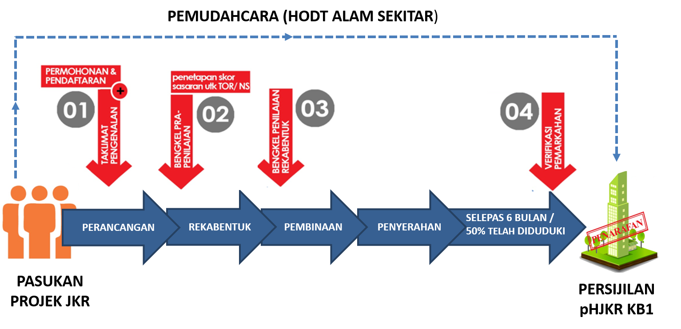
01
KONSEP PELAKSANAAN
KB1 – Kategori Bangunan Baru
Persijilan Reka Bentuk

Slide 4
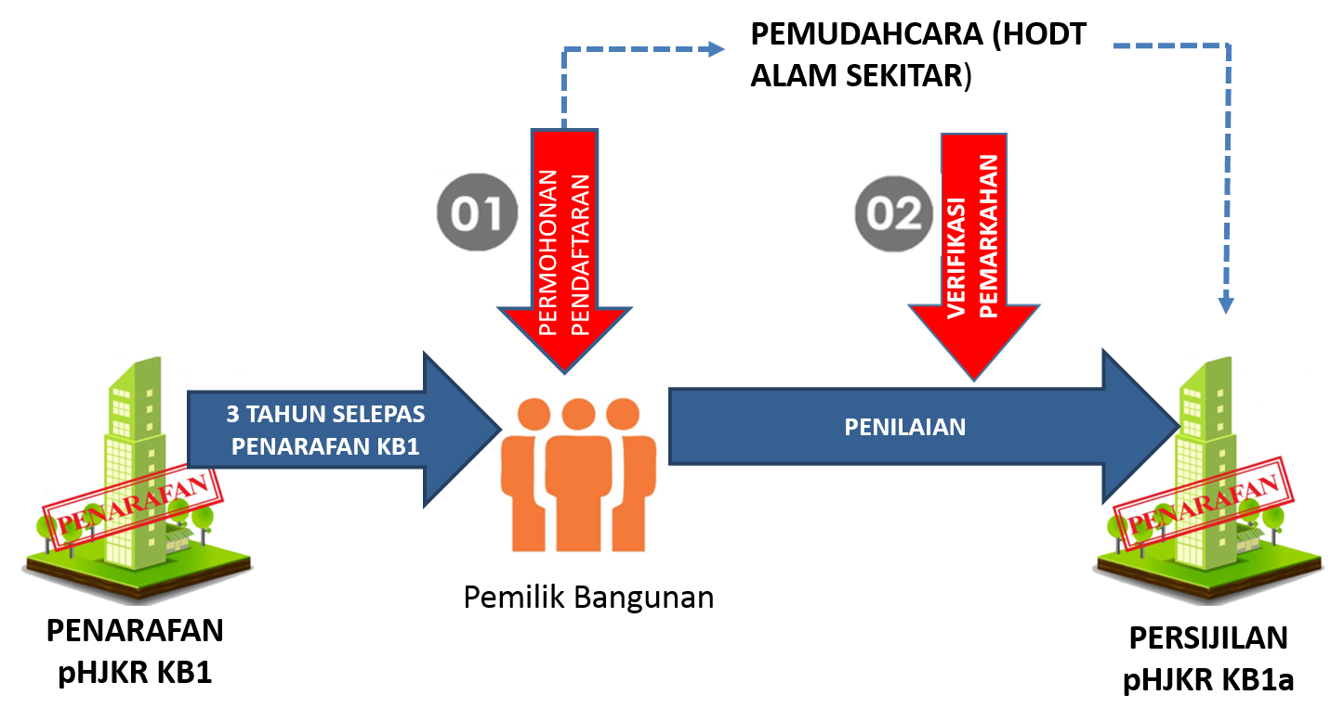
01
KONSEP PELAKSANAAN
KB1a – Kategori Bangunan Sedia ada
- Penarafan Semula

Slide 5
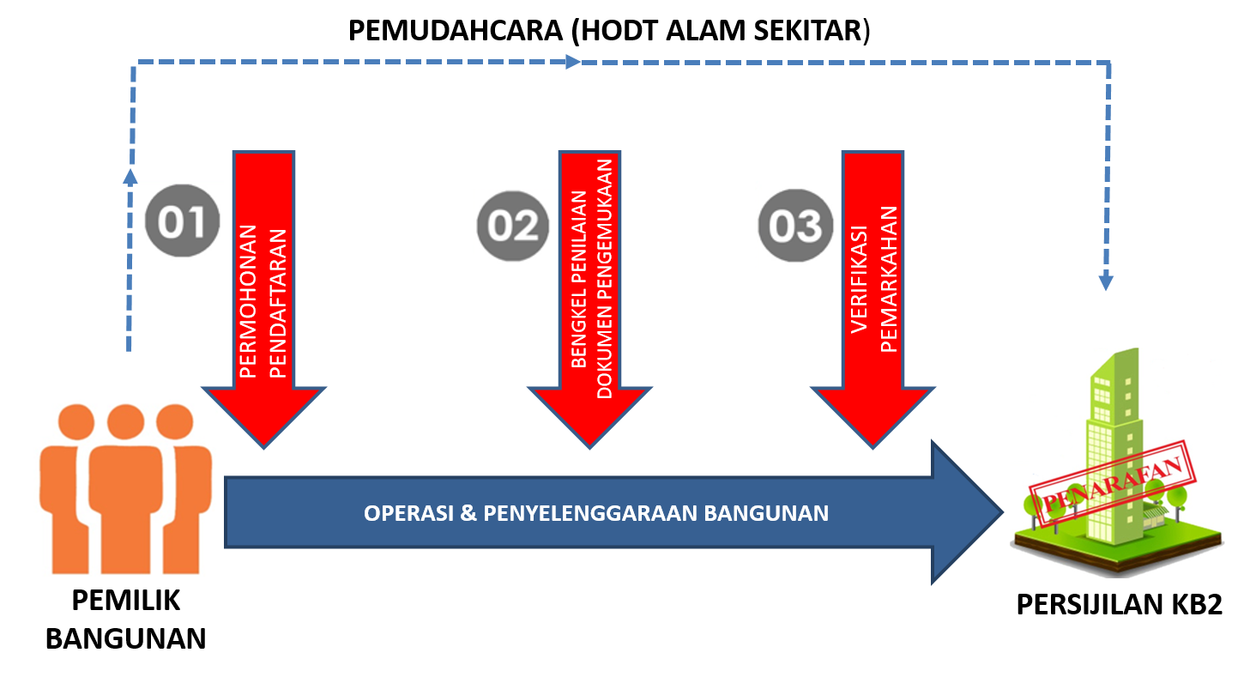
01
KONSEP PELAKSANAAN
KB2 – Kategori Bangunan Sedia ada

Slide 6
01
CARTA ALIR PERMOHONAN
MENYERTAI SESI PRB

Slide 7
01
CARTA ALIR SESI PENILAIAN REKA BENTUK

Slide 8
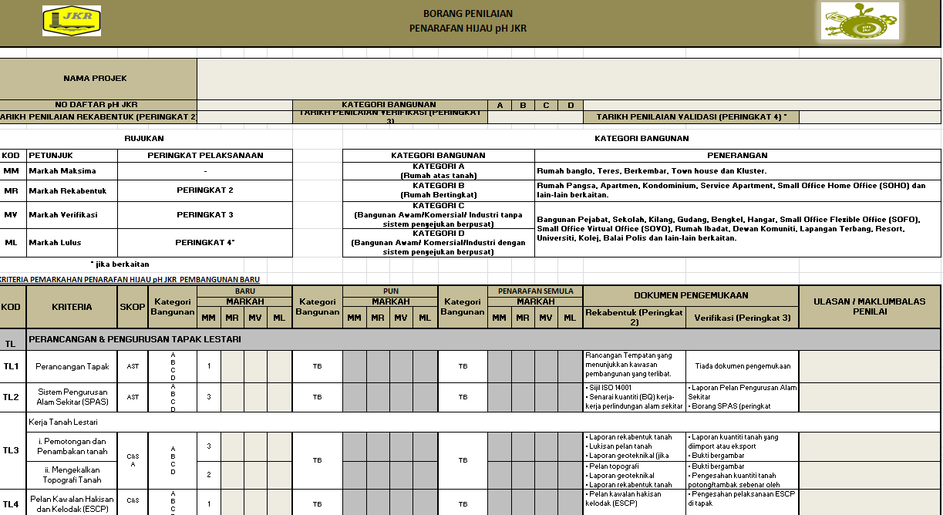
02

Slide 9
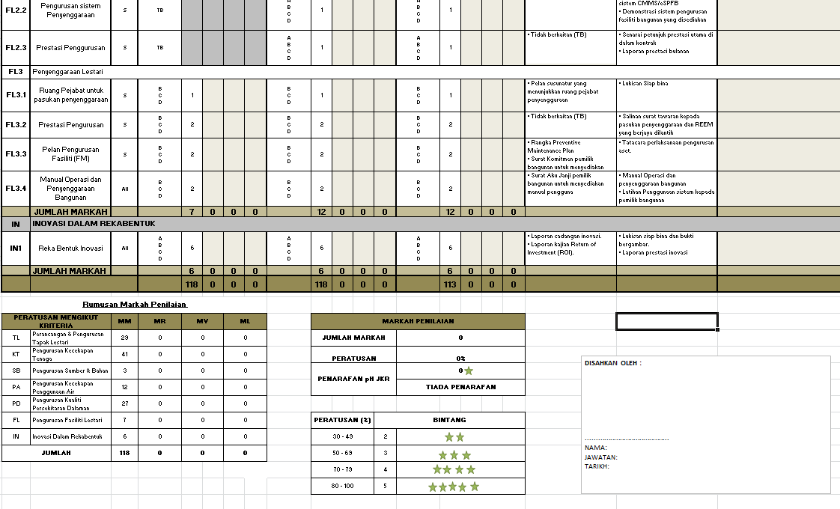

Slide 10
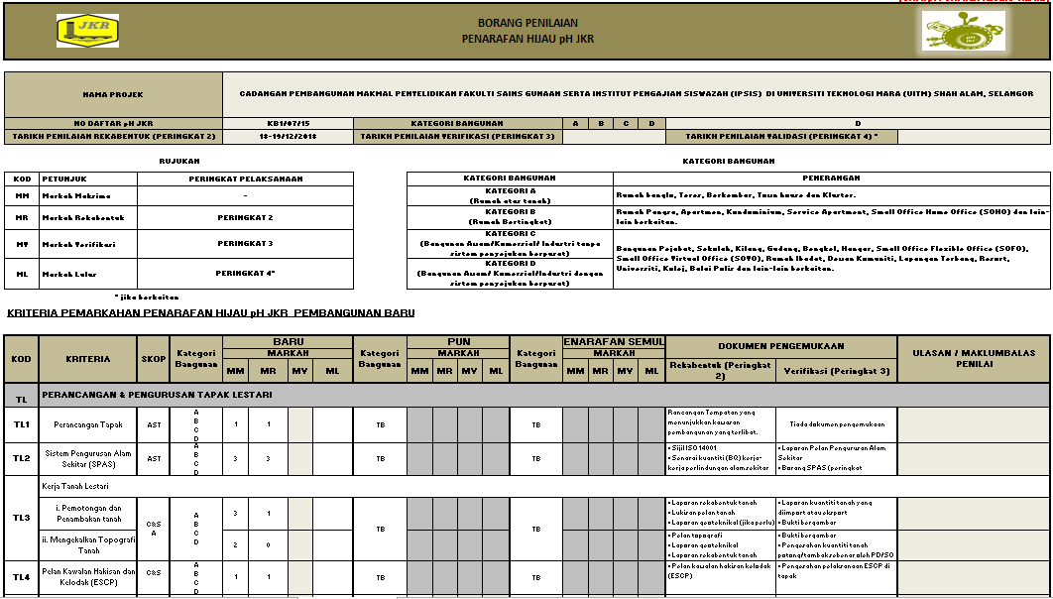
02
PENGEMUKAAN SCORECARD DALAM EXCEL DAN TELAH DIISI
DO

Slide 11
DON’T

Slide 12
FORMAT SUBMITTAL DOKUMEN DALAM SOFTCOPY
03
DO

Slide 13
03
DON’T

Slide 14
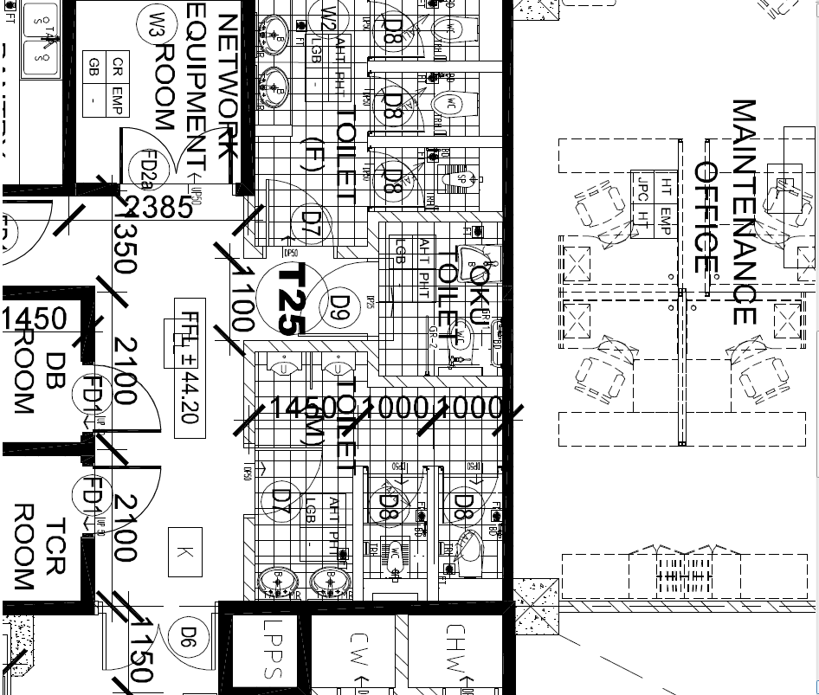
03
CONTOH PENGEMUKAAN DRAWING YANG JELAS DAN SHARP
DO
DON’T

Slide 15
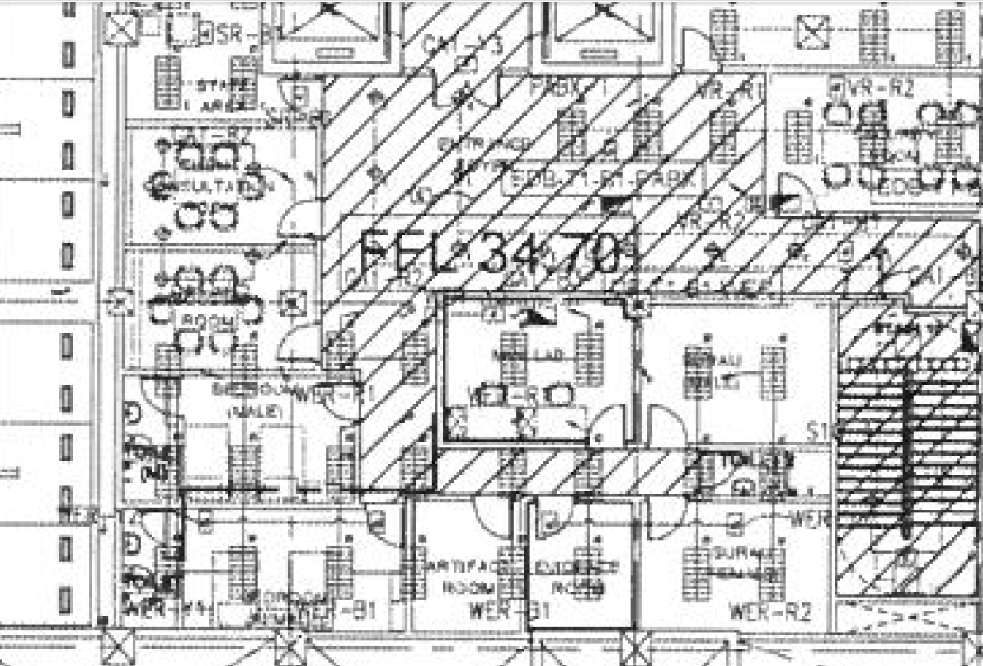
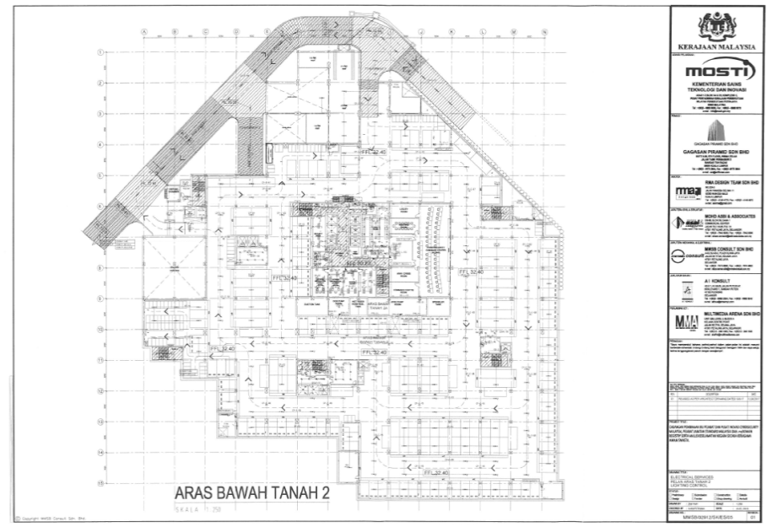
03
CONTOH PENGEMUKAAN DRAWING YANG PECAH
DON’T

Slide 16
ISU-ISU BERBANGKIT
1) Borang permohonan tidak diisi dan dihantar kepada sekretariat
2) Senarai semak tidak diisi dan di patuhi
3) Scorecard tidak diisi
4) Scorecard dihantar dalam format pdf
5) Borang permohonan dan Submittal tidak dihantar dalam masa yang ditetapkan
6) Submittal dihantar dalam bentuk hard copy
7) Submittal yang dihantar dalam bentuk soft copy tidak jelas dan tidak boleh dibaca
8) Submittal drawing yang dihantar tidak sharp dan pecah ketika di zoom
9) Submittal tidak di kumpul didalam folder mengikut kriteria

Slide 17
04
SIJIL REKA BENTUK pH JKR

Slide 18
04
SIJIL pH JKR

Slide 19
05
TENTATIF SESI PENILAIAN REKA BENTUK pH JKR (PRB) BAGI TAHUN 2019
Tentatif Jadual Ketetapan ENAM (6) SESI Penilaian & Pensijilan Penarafan Hijau adalah seperti berikut :
NO | SESI PENILAIAN | TARIKH
1 | BIL. 01~2019 | 25-26/2/2019
2 | BIL. 02~2019 | 29-30/4/2019
3 | BIL. 03~2019 | 24-25/6/2019
4 | BIL. 04~2019 | 19-20/8/2019
5 | BIL. 05~2019 | 01-02/10/2019
6 | BIL. 06~2019 | 11-12/11/2019

